Slide 1




Современная образовательная среда
как фактор обеспечения качества образования
Секция №1

Slide 2
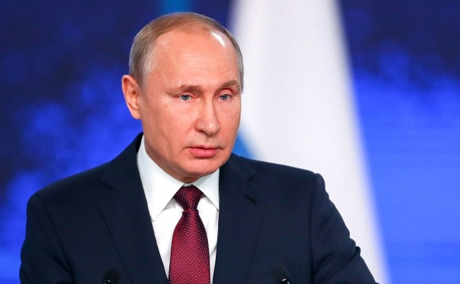

7 мая 2018 года Президент России
Владимир Путин подписал указ «О национальных целях и стратегических задачах развития Российской Федерации на период до 2024 года»
цифровая экономика
демография
культура
здравоохранение
международная кооперация и экспорт
образование
жилье и городская среда
производительность труда и поддержка занятости
экология
наука
безопасные и качественные автомобильные дороги
малое и среднее предпринимательство

Slide 3

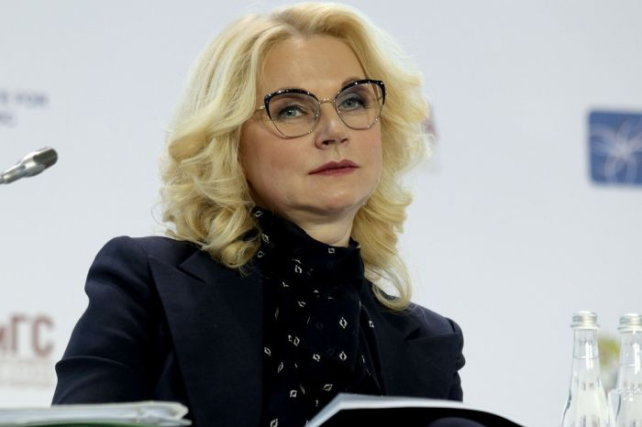
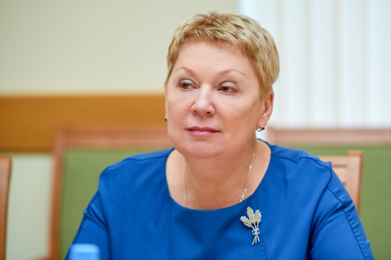
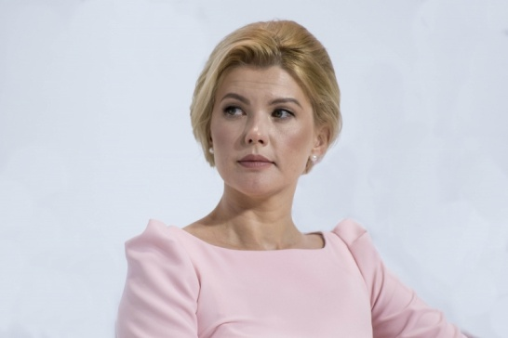
Паспорт национального проекта
«Образование» утвержден 3 сентября 2018 года президиумом Совета при президенте РФ по стратегическому развитию и национальным проектам.
Реализация проекта началась
1 января 2019 года
куратор
Т.А. Голикова
Заместитель Председателя Правительства РФ
руководитель
О.Ю. Васильева
Министр просвещения РФ
администратор
М.Н. Ракова
Заместитель Министра просвещения РФ

Slide 4


Национальный проект «Образование»
обеспечение глобальной конкурентоспособности российского образования и вхождение Российской Федерации в число 10 ведущих стран мира по качеству общего образования
воспитание гармонично развитой и социально ответственной личности на основе духовно-нравственных ценностей народов Российской Федерации, исторических и национально-культурных традиций

Slide 5

Реализация основных направлений
Создание современной
инфраструктуры
Обновление
содержания
Создание
наиболее
эффективных
механизмов
управления
сферой
образования
Подготовка
профессиональных
кадров,
их переподготовка
и повышение квалификации

Slide 6
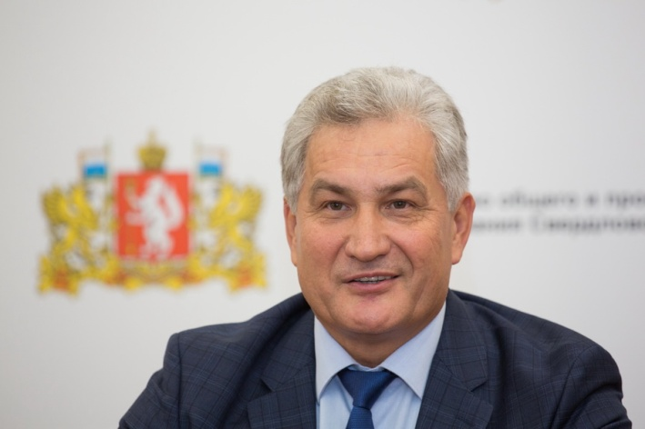

«Приоритеты в работе на сегодняшний день определены национальным проектом «Образование» и областной программой «Пятилетка развития»
Ю. И. Биктуганов
Реализация 8 проектов в свердловской области:
Успех
каждого
ребенка
Поддержка
семей,
имеющих
детей
Цифровая
образова-
тельная
среда
Современная
школа
Учитель
будущего
Молодые
профес-
сионалы
Новые
возможности
для каждого
Социальная
активность

Slide 7
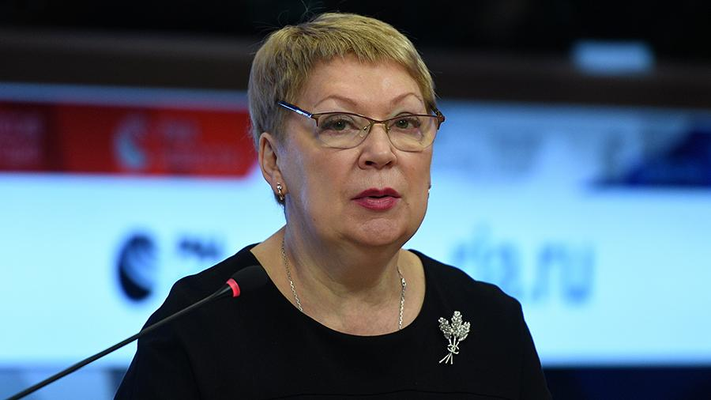


Проект
«Современная школа»
«Федеральный проект «Современная школа» направлен на решение задачи внедрения на уровнях основного общего и среднего общего образования новых методов обучения и воспитания»
О.Ю. Васильева
Задача проекта
внедрение в школы новых методов обучения и воспитания, современных образовательных технологий,
обновление содержания и совершенствование методов обучения предмету «Технология»

Slide 8
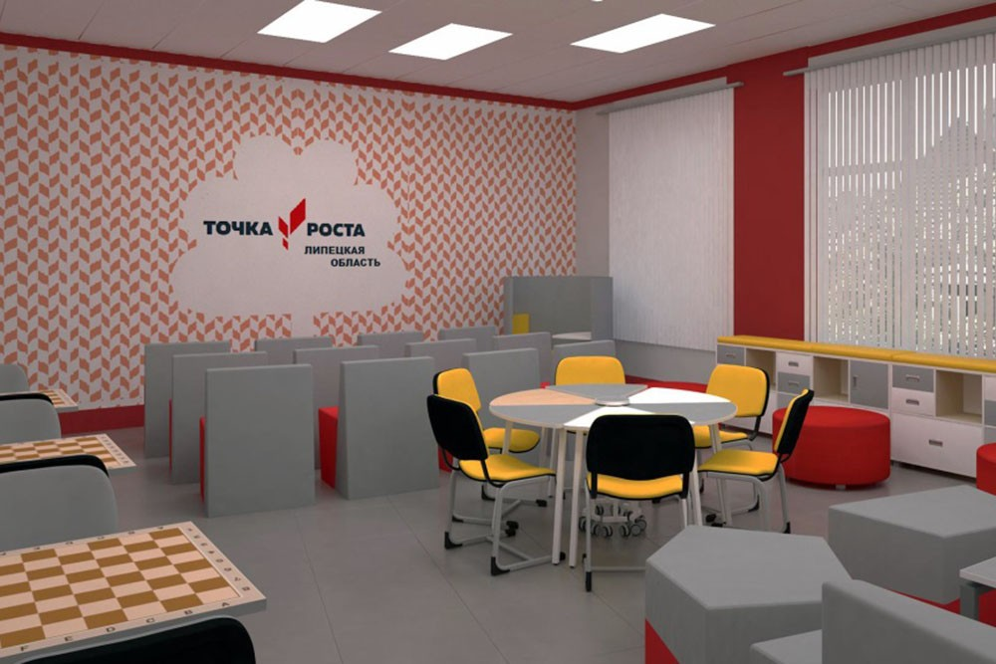

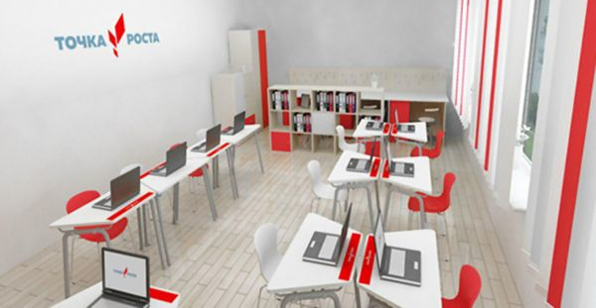
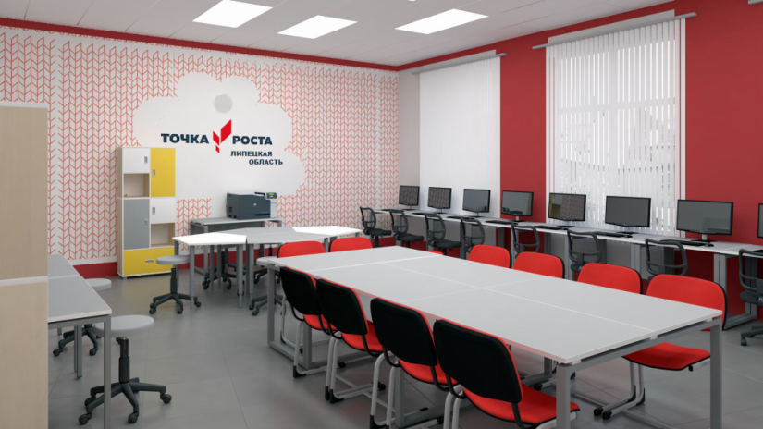
«Точка роста»
Центры должны способствовать формированию современных компетенций и навыков у детей по предметным областям, в том числе в областях «Технология», «Информатика», «Основы безопасности жизнедеятельности», а также во внеурочной деятельности и в рамках реализации дополнительных общеобразовательных программ научно-технической и социально-культурной направленностей

Slide 9



Система сопровождения и наставничества
Сетевое взаимодействие
70 %
Привлечь
70% учеников
в разные формы сопровождения
и наставни-
чества
Организовать
сетевое взаимодействие
не менее, чем
в 70%
ОО
31 декабря 2021 –
31 декабря 2024

Slide 10

Повышение квалификации для учителей предметной области «Технология»
К 1 сентября 2021 года
для учителей предметной области «Технология» будут реализованы инновационные программы повышения квалификации в детских технопарках «Кванториум», образовательных организациях высшего образования и профессиональных образовательных организациях

Slide 11

Обновление образовательных программ
Внедрение системы оценки качества
Достижение главных целевых установок реализации регионального проекта «Современная школа» путем обновления ФГОС
К 2022 году
Внедрение методологии и критериев оценки качества общего образования в общеобразовательных организациях к 2020 году

Slide 12

Проект «Цифровая образовательная среда»
«Требуется обновление содержания образования и соответствие всем вызовам, стоящим перед человечеством (от стратегических документов до концепций развития). Необходимо развитие педагогического состава в соответствии с вызовами. Важна современная инфраструктура для детей, которая использует все новейшие технологии»
М.Н. Ракова
Задача проекта
Создание современной и безопасной
цифровой среды, обеспечивающей высокое качество и доступность образования всех видов и уровней

Slide 13

Региональный проект «Современная цифровая образовательная среда Свердловской области»
Внедрение на территории Свердловской области электронных ресурсов, создающих условия для системного повышения качества и расширения возможностей непрерывного образования за счет развития российского цифрового образовательного пространства и увеличения числа обучающихся образовательных организаций Свердловской области, освоивших онлайн-курсы, до 11 тыс. человек к концу 2020 года
ЦЕЛЬ
Результаты:
Учащимся предоставлена возможность
получать качественное онлайн-обучение
по принципу «одного окна»;
- 3 600 педагогических работников к концу 2020 года прошли обучение или повышение квалификации на онлайн-курсах для формального и неформального обучения.
результаты

Slide 14

Обеспечение
Интернет-соединением
Обеспечение
гарантированным
интернет-
трафиком
со скоростью
соединения:
не менее 100Мб/с
2019г. -
не менее 65% ОО
2022г.-
не менее 85% ОО
2023г.-
не менее 95% ОО
2020г. -
не менее 70% ОО
2021г. -
не менее 75% ОО
2024г.-
все ОО

Slide 15

Внедрение целевой модели ЦОС
Внедрение к концу 2019 года целевой модели ЦОС (цифровой образовательной среды) в Свердловской области позволит обеспечить процесс создания условий для развития цифровизации образовательного процесса в соответствии с основными задачами, условиями и особенностями функционирования цифровой образовательной среды для разных уровней образования, обеспечиваемой в том числе функционированием федеральной информационно-сервисной платформы цифровой образовательной среды

Slide 16



Платформа непрерывного
образования
Внедрение в 2020 году интеграционной платформы непрерывного образования
Оценка качества результатов
Внедрение к концу 2024 года во всех ОО механизмов обеспечения оценки качества результатов промежуточной и итоговой аттестации

Slide 17



Цифровая образовательная среда объединяет всех

Slide 18


Slide 19
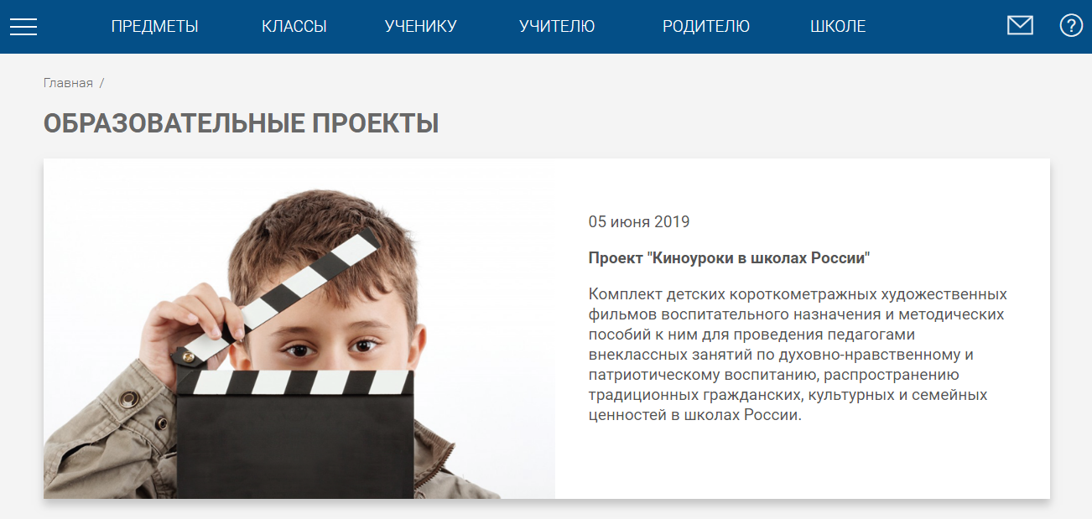

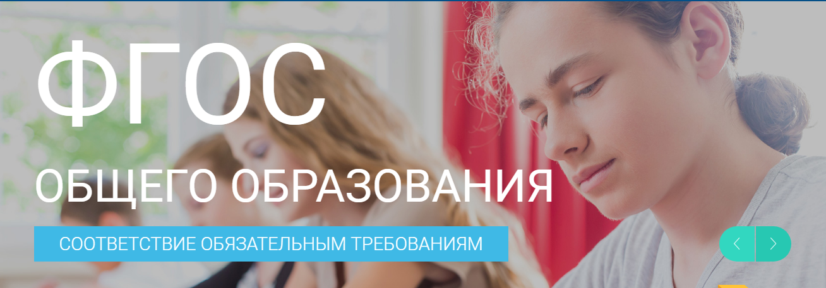
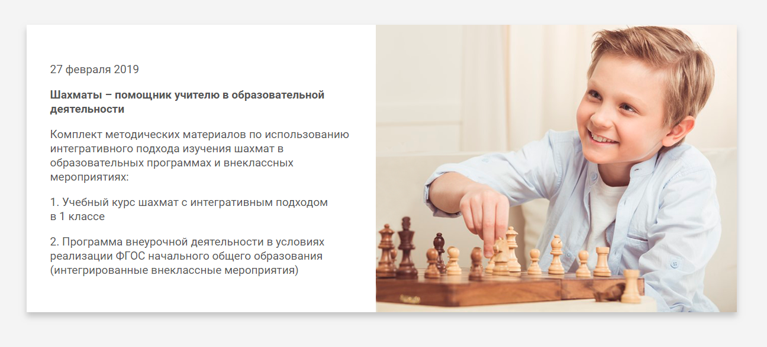
РЭШ
Поручение Президента РФ от 23.12.2015 №ПР-15ГС
Обеспечить создание открытого информационно-образовательного портала в сети «Интернет», содействующего реализации образовательных программ начального, основного и среднего общего образования с применением электронного обучения и дистанционных образовательных технологий
(«электронная школа)

Slide 20
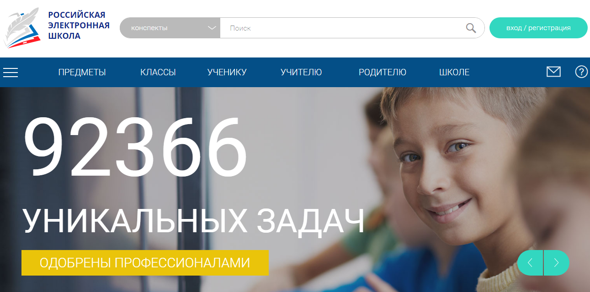
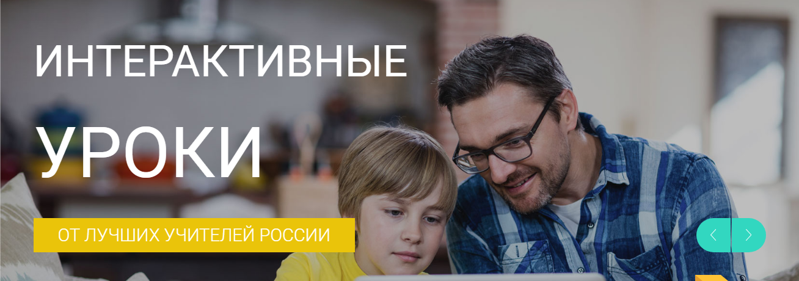
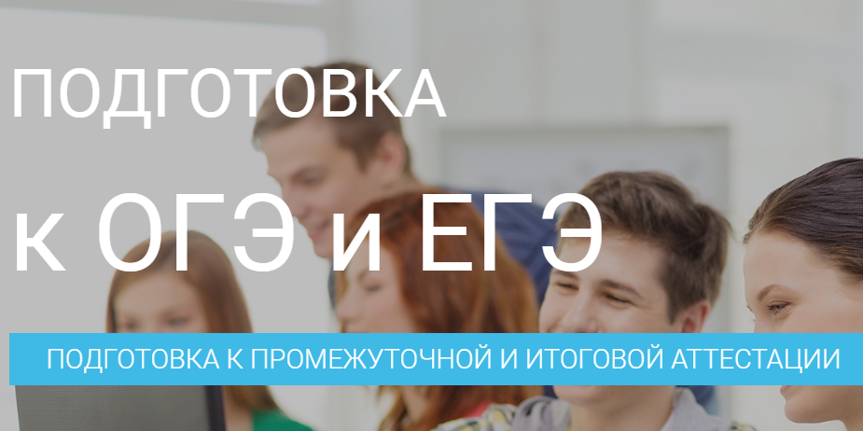
РЭШ
Российская электронная школа (РЭШ) –
открытая информационно-образовательная платформа, направленная на обеспечение беспрепятственного доступа к обучающим программам начального, основного и среднего общего образования с возможностью получения соответствующего документа, подтверждающего
уровень освоения знаний
и навыков.

Slide 21
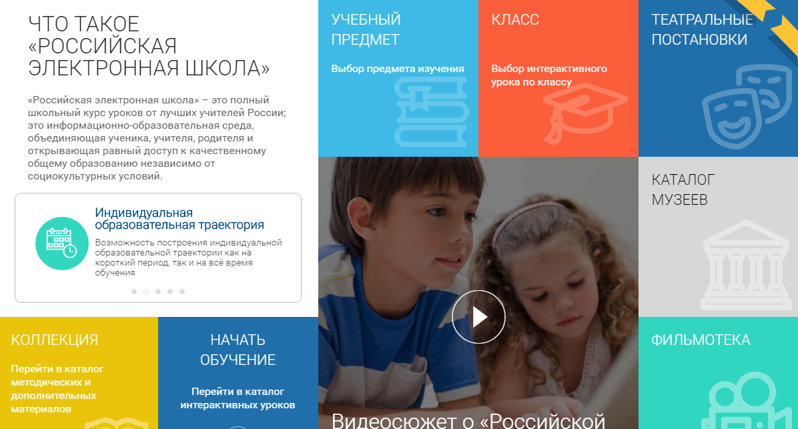
РЭШ

Slide 22
СПАСИБО
ЗА
ВНИМАНИЕ

